Slide 1

CHÀO MỪNG CÁC EM ĐẾN VỚI TIẾT HỌC

Slide 2
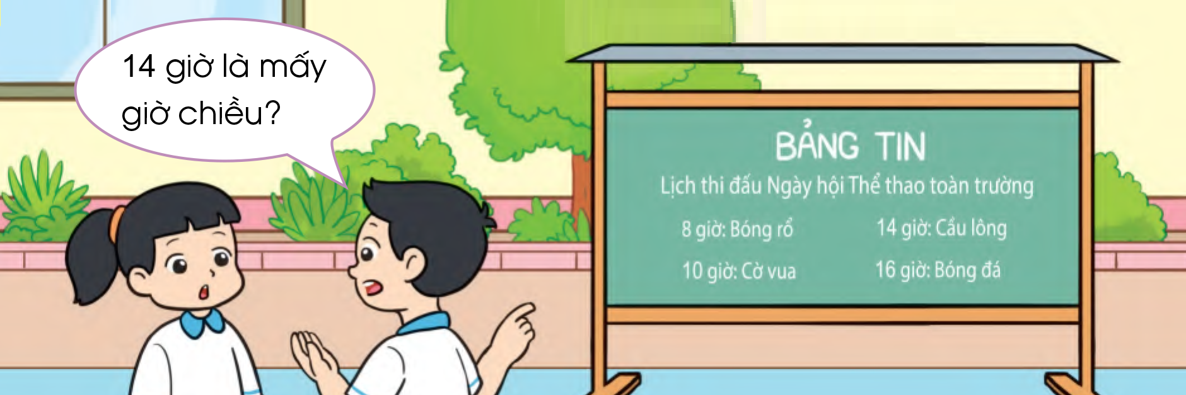

Slide 3

Ngày – Giờ

Slide 4



Tiết 1

Slide 5


Trên mặt đồng hồ có 12 số, từ số 1 đến số 12

Slide 6
NGÀY – GIỜ
1 ngày = 24 giờ
24 giờ trong một ngày được tính từ 12 giờ đêm hôm trước đến 12 giờ đêm hôm sau.

Slide 7

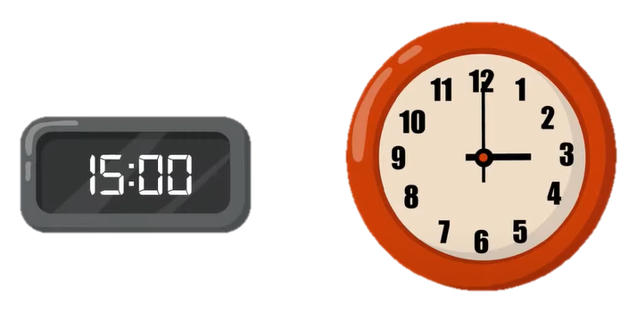
NGÀY – GIỜ
“Giờ hệ 12 giờ” kém hơn “giờ hệ 24 giờ” là 12 giờ
1 giờ chiều = 13 giờ
2 giờ chiều = 14 giờ
…..
7 giờ tối = 19 giờ
8 giờ tối = 20 giờ
…..
11 giờ đêm = 19 giờ
12 giờ đêm = 24 giờ
15 giờ hay 3 giờ chiều

Slide 8

Thảo luận nhóm rồi viết giờ thích hợp với các buổi trong ngày
Sáng | 1 giờ sáng, 2 giờ sáng, ….
Trưa | 11 giờ trưa, …
Chiều | 1 giờ chiều (13 giờ), ….
Tối | 7 giờ tối (19 giờ ), …
Đêm | 10 giờ đêm (23 giờ), …

Slide 9
Sáng
Trưa
Chiều
Tối
Đêm
1 giờ sáng, 2 giờ sáng, 3 giờ sáng, 4 giờ sáng, 5 giờ sáng,
6 giờ sáng, 7 giờ sáng, 8 giờ sáng, 9 giờ sáng, 10 giờ sáng
11 giờ trưa, 12 giờ trưa
1 giờ chiều (13 giờ), 2 giờ chiều (14 giờ), 3 giờ chiều (15 giờ),
4 giờ chiều (16 giờ), 5 giờ chiều (17 giờ), 6 giờ chiều (18 giờ)
7 giờ tối (19 giờ), 8 giờ tối (20 giờ), 9 giờ tối (21 giờ)
10 giờ đêm (22 giờ), 11 giờ đêm (23 giờ), 12 giờ đêm (24 giờ)

Slide 10
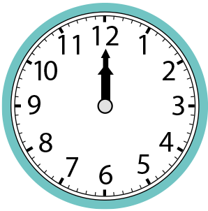
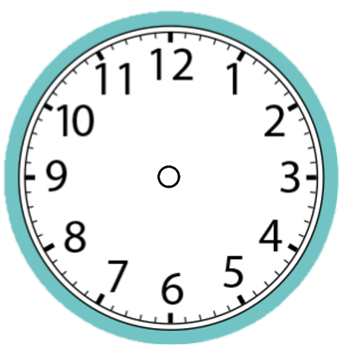
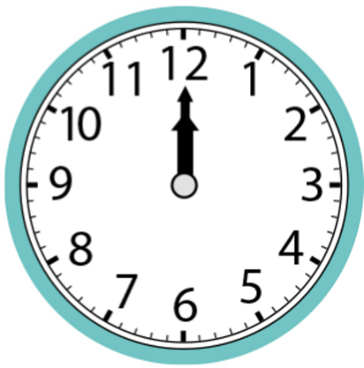
1
Quay kim trên mặt đồng hồ để đồng hồ chỉ:
2 giờ
5 giờ
8 giờ
a) 2 giờ, 5 giờ, 8 giờ, 11 giờ, 12 giờ.
b) 13 giờ, 14 giờ, 19 giờ, 20 giờ, 23 giờ.
11 giờ
12 giờ

Slide 11
1
Quay kim trên mặt đồng hồ để đồng hồ chỉ:
13 giờ
14 giờ
19 giờ
8 giờ
11 giờ

Slide 12
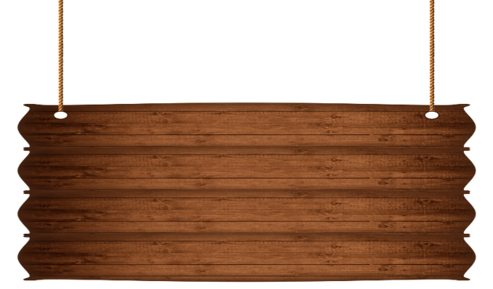
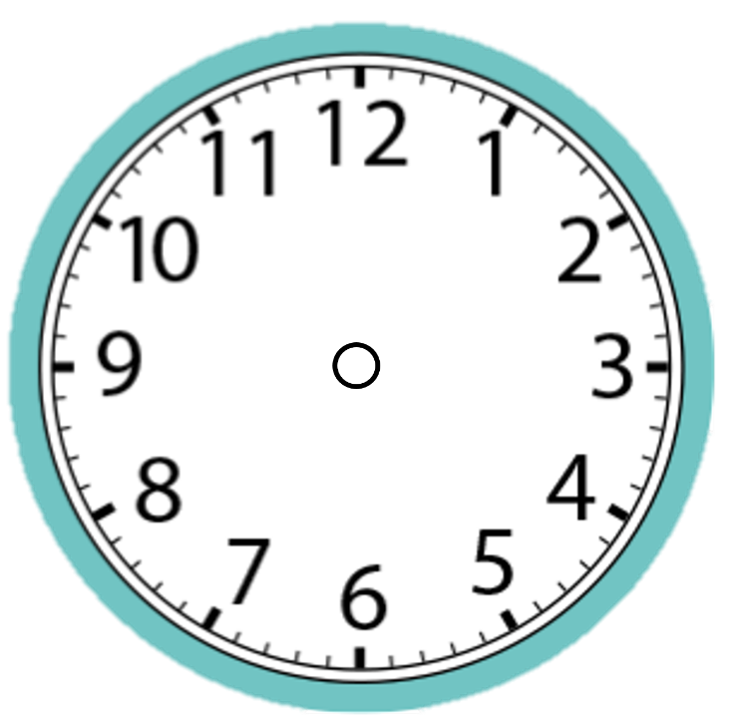
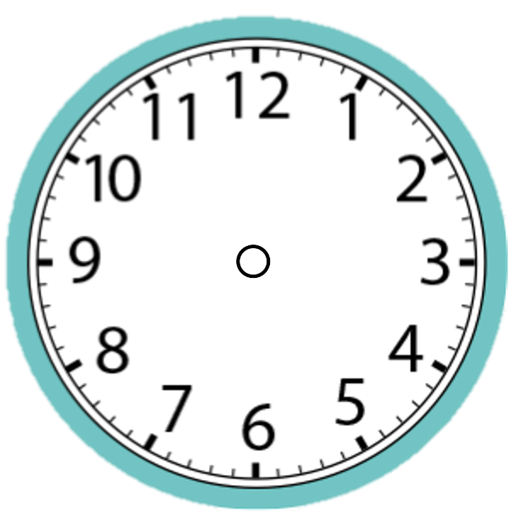
Củng cố: điền số thích hợp vào ô trống.
?
?
?
?
20
8
16
4
giờ hay giờ tối
giờ hay giờ chiều

Slide 13
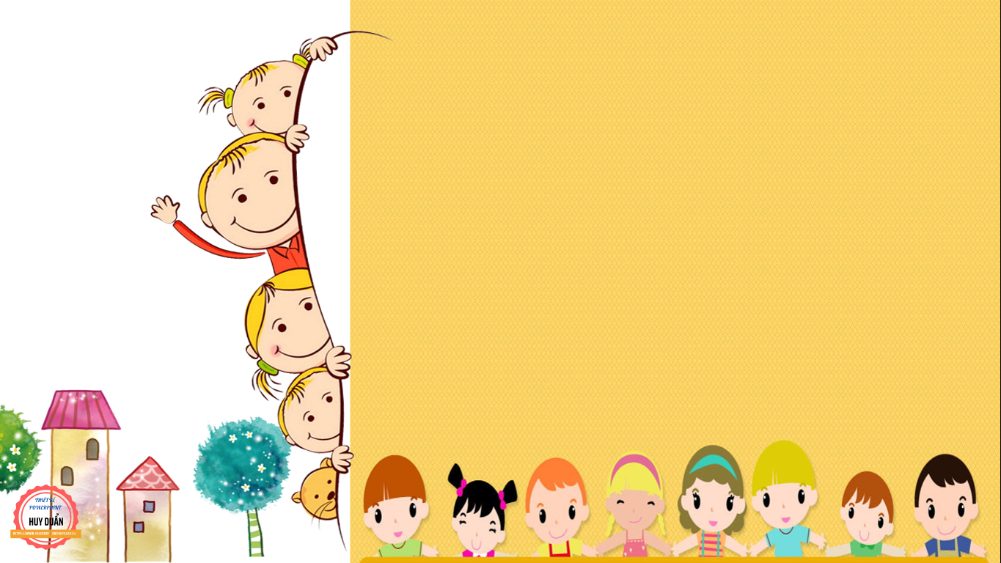
CỦNG CỐ - DẶN DÒ

Slide 14


THANK YOU
Tạm biệt và hẹn gặp lại

